Slide 1
7-sinf Informatika va axborot texnologiyalari Mavzu: Elektron jadvalni formatlash

Slide 2
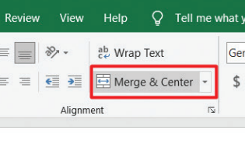
Merge & Center:
bir nechta kataklarni bitta katakka birlashtirish

Slide 3
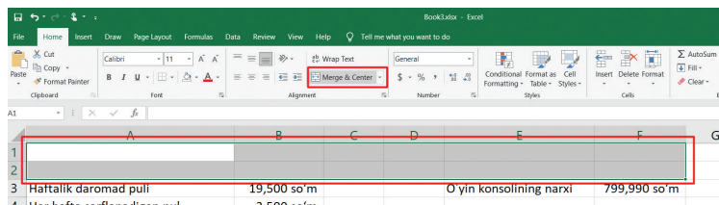
Aldan F2 gacha kataklarni belgilang va Merge and Center tugmasi bu kataklarni bitta katakka birlashtiring.

Slide 4
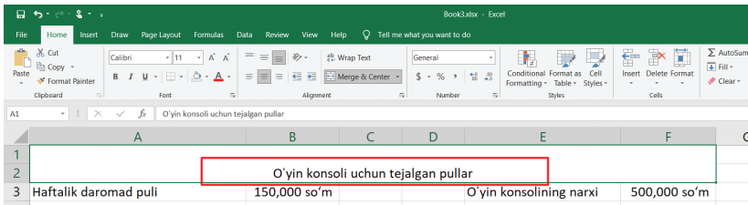
Endi ushbu ko'rib turgan to'rtburchak maydonga
sarlavha qo'yishingiz mumkin.
O'yin konsolining narxi: 500000 so'm
Haftalik daromad puli: 150000 so'm
Har hafta sarflanadigan pul: - so'm
Hafta davomida tejalgan mablag': 150000 so'm
Haftalar soni: 333

Slide 5
Shriftni formatlash
Shrift turi, qalin va tagiga chizilgan qilib qo'yishingiz mumkin.
Shrift rangini o'zgartirishingiz mumkin.
Matnni chapdan, markazdan yoki o'ngdan tekislashingiz mumkin.

Slide 6
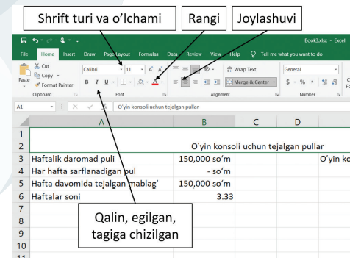

Slide 7
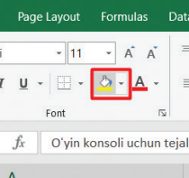
Katak fonining rangi
Bo'yash uskunasi (chelakcha) yonidagi strelka belgisini bosing.
Keyin rangni tanlang.

Slide 8
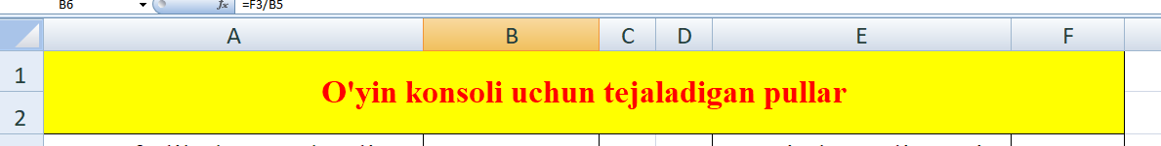
7.1-mashg‘ulot. Sarlavha qo’shing.
shrift matnning qolgan qismiga nisbatan kattaroq o‘lchamda bo‘lishi;
qalin shriftda bo‘lishi;
bir qator kataklar ustida joylashgan bo‘lishi. Ushbu kataklarni birlashtirishingiz kerak bo‘ladi.

Slide 9
7.1-mashg‘ulot. Shrift turini o'zgartirish
Elektron jadvalga mos keluvchi matn turidan foydalaning. Bir xil mavzudan foydalaning va har bir katak uchun har xil shrift turi, o‘lchamlari va ranglarini ishlatishdan saqlaning.

Slide 10
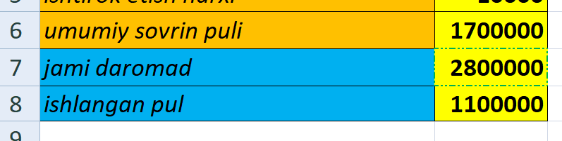
7.3-mashg'ulot: Chegara chiziqlari
Ushbu chegara chiziqlari ko‘rinishlari sizning elektron jadvalingizga mos kelishiga ishonch hosil qiling. Oxirgi foyda qiymati atrofidagi chegarani boshqalarnikidan katta va qalin qilib qo‘ying.

Slide 11
7.4-mashg'ulot
Elektron jadvalidagi ba’zi kataklarning fon rangini o‘zgartiring. Qaysi kataklarga rang berishingiz va qaysi ranglardan foydalanishingiz haqida yaxshilab o‘ylab ko‘ring. Shrift rang ustidan ko‘rinishiga ishonch hosil qiling. Masalan, quyuq ko‘k fon ustiga quyuq ko‘k shriftda yozishdan saqlaning.

Slide 12
E’tiboringiz uchun rahmat

